Slide 2
MergeSort nədir?
01
Birləşdirmə sıralaması massivi daha kiçik alt massivlərə bölmək, hər bir alt massivi çeşidləmək və sonra çeşidlənmiş alt massivləri yenidən birləşdirərək son çeşidlənmiş massiv yaratmaqla işləyən çeşidləmə alqoritmi kimi müəyyən edilir.

Slide 3
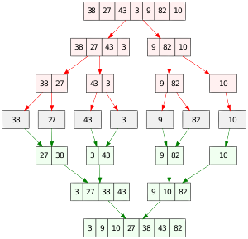
02. MergeSort necə işləyir?
Bunu bir rekursiv alqoritm kimi düşünün, daha sonra bölünməyənə qədər massivi davamlı olaraq yarıya bölür. Bu o deməkdir ki, massiv boş olarsa və ya yalnız bir element qalsa, bölmə dayanacaq, yəni rekursiyanı dayandırmaq üçün əsas haldır. Massivin bir neçə elementi varsa, massivi yarıya bölün və hər yarımda rekursiv olaraq birləşmə növünü çağırın. Nəhayət, hər iki yarım çeşidləndikdə birləşmə əməliyyatı tətbiq edilir. Birləşdirmə əməliyyatı iki kiçik çeşidlənmiş massiv götürmək və nəticədə daha böyük etmək üçün onları birləşdirmək prosesidir.

Slide 4
03. Birləşdirmə Sortuna ehtiyac
Birləşdirmə Sortuna ehtiyac
Maraqlana biləcəyiniz bir şey bu alqoritmin hansı xüsusiyyətə sahib olmasıdır. Artıq bir sıra çeşidləmə alqoritmlərimiz var, onda bu alqoritm nəyə lazımdır? Birləşmə çeşidinin əsas üstünlüklərindən biri onun O(n log n) zaman mürəkkəbliyinə malik olmasıdır, yəni o, böyük massivləri nisbətən tez çeşidləyə bilir. O, həm də sabit çeşiddir, yəni çeşidləmə zamanı bərabər qiymətli elementlərin sırası qorunur.
Birləşdirmə çeşidi böyük verilənlər dəstlərinin çeşidlənməsi üçün məşhur seçimdir, çünki o, nisbətən səmərəli və tətbiqi asandır. Çeşidləmə rejiminin ümumi performansını yaxşılaşdırmaq üçün tez-tez tez çeşidləmə kimi digər alqoritmlərlə birlikdə istifadə olunur.

Slide 5
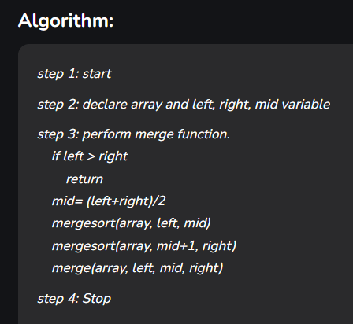

Slide 6
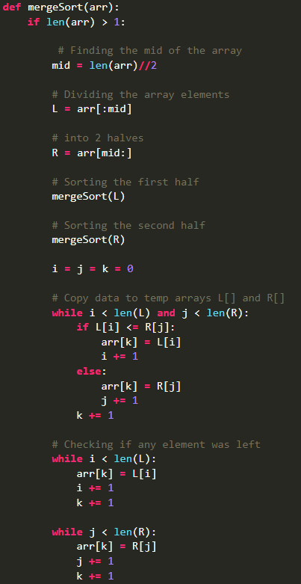
Python Code :

Slide 7
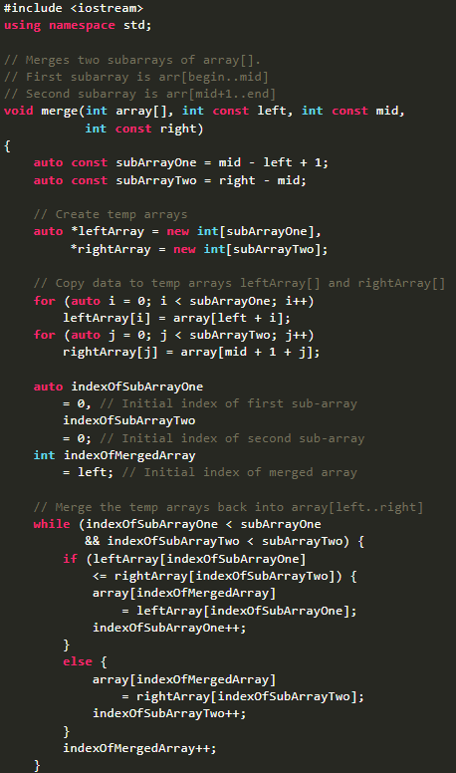
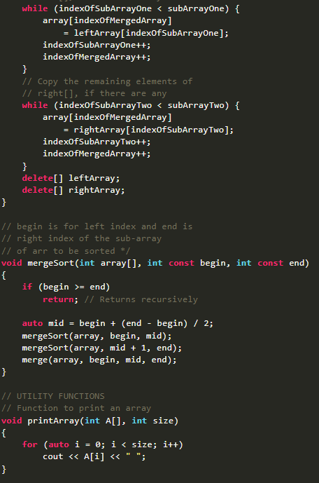
C++ Code :

Slide 8
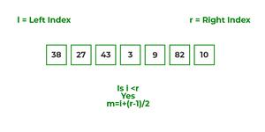
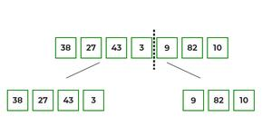
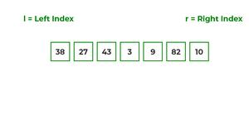
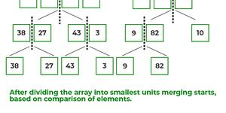
1
3
2
4

Slide 9
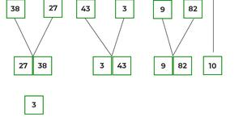
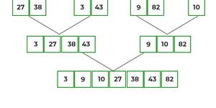
5
6

Slide 10
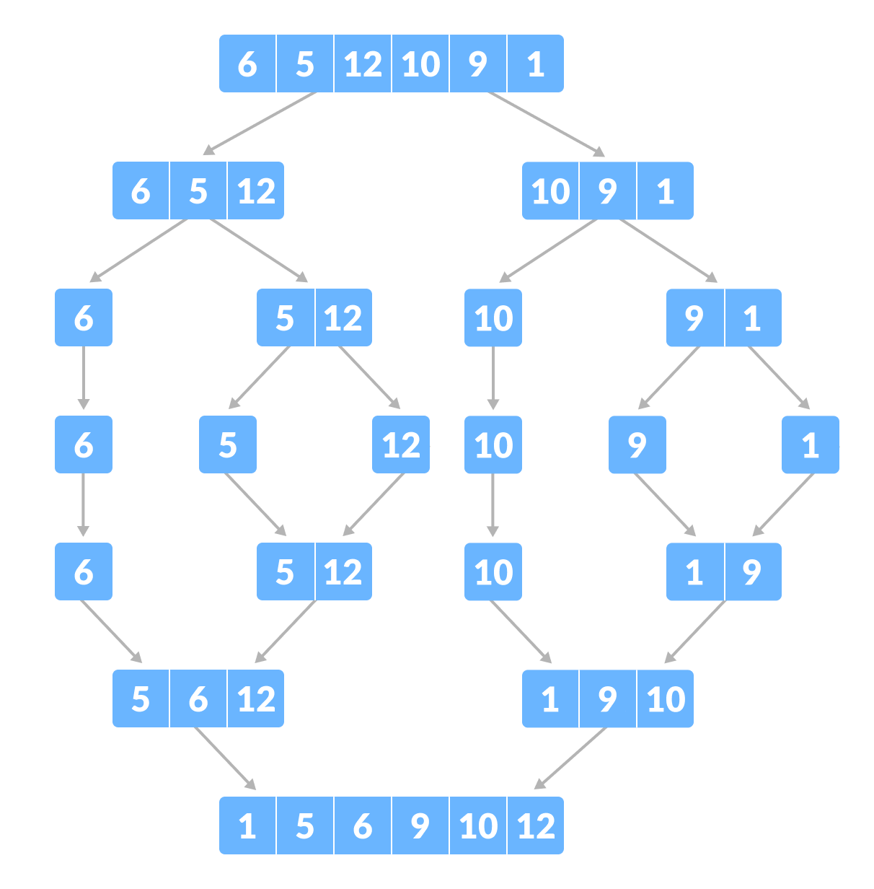
Təşəkkürlər !!!

